Slide 1
近期食品安全事件之處置情形、修法規劃及進度、油品檢驗方法專案報告
衛生福利部
邱部長文達
102年11月4日

Slide 2
報告內容
壹、近期之食品安全事件之處置情形
    進口美國牛肉含瘦肉精之管理機制及後續辦理情形
    大統長基公司油品事件及後續處理情形
    基因改造食品管理
    市售農產品殘留農藥監測
    「威力纖Plus」添加偽禁藥Cetilistat
貳、食品衛生管理法修法方向及相關子法規實施期程及辦法
參、油品內棉酚殘留、調合油內混摻油品比例及成分之檢驗方法

Slide 3
壹、近期之食品安全事件之處置情形

Slide 4
一、進口美國牛肉含瘦肉精之管理機制及後續辦理情形

Slide 5
媒體報導美國牛肉檢出齊帕特羅(Zilpaterol)事件
桃園縣衛生局對轄內餐廳百貨公司大賣場抽驗食材，其中1件美國牛肉檢出齊帕特羅0.5 ppb之媒體報導，經追查其來源係為美福國際股份有限公司。
食藥署業依輸入食品及相關產品查驗辦法，對美福公司自相同製造廠輸入之相同牛肉產品，提高邊境抽驗機率最高至100%，並加強市售牛肉產品之稽查抽驗。

Slide 6
3管5卡
管源頭
管邊境
管市場
核 核對證明文件
標 明確標示產品資訊
開 嚴密開箱檢查
驗 食品安全檢驗
查 資訊即時查明

Slide 7
落實3管5卡之作為及成效
管源頭
確認其輸台牛肉產品之食品安全措施符合我國要求
99年迄今赴美實地查核輸臺牛肉工廠共計13家次。
管邊境
將查驗不符規定產品退運或銷毀
  自101.3.20起，美國進口牛肉與牛雜碎等產品採逐批查驗。
  101年9月至102年10月28日，查驗美國牛肉4,378批(重量3萬6,732.5公噸)，抽樣檢驗2,544批(58%)，6件檢出zilpaterol(0.4~3 ppb)。
  不合格產品均已退運銷毀。
  不合格廠商依法調高抽驗機率最高至100% 。

Slide 8
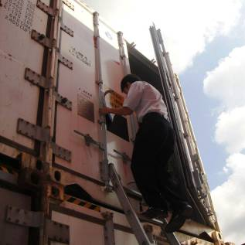
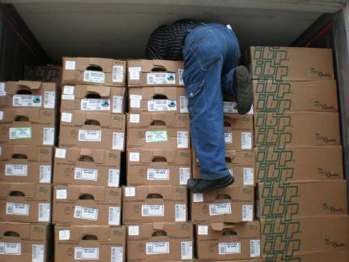
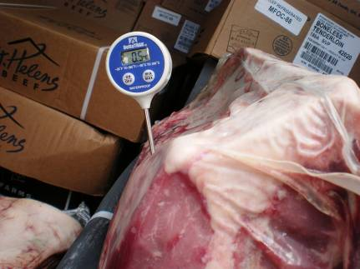
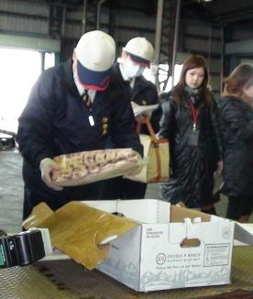
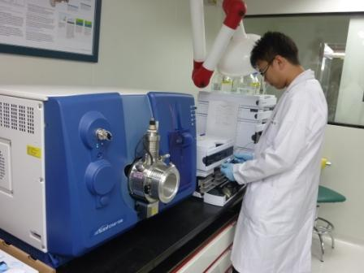
尋找貨品
量測肉品中心溫度
查驗人員攀登貨櫃
臨場查核
檢驗分析

Slide 9
落實3管5卡之作為及成效
管市場
清楚標示產地監測衛生安全
一、原產地標示查核：
  101.9.6公告訂定牛肉原料原產地(國)強制標示規範，本署積極責成衛生局持續加強稽查、宣導與輔導，於101.9.12至102.9.30共計稽查47,388家次(合格率99.9%)。
二、監測市售牛肉衛生安全：
  101年9月至102年共抽驗496件牛肉產品，均符合規定。
三、市售抽驗不合格者之處理
  (一)依法處辦，產品回收銷毀。
  (二)提高同一進口商相同製造廠相同產品之邊
  境抽驗率，最高至100%。

Slide 10
不合格產品回收及處分情形
美福公司於102年1月3日、20日自美國起運口岸奧克蘭(Oakland)進口美國原塊去骨牛肉共計361.25公斤。
截至10月29日止，總計封存83.70公斤，回收276.53公斤，合計360.23公斤，將於近日內銷毀。
台北市政府衛生局針對美福公司開罰新臺幣12萬元整，更派員至進口商工廠抽驗共計15件牛肉，正在檢驗中。

Slide 11
二、大統長基公司油品事件及後續處理情形

Slide 12
背景說明
民眾於102年8月下旬向本部陳情，對於彰化縣大統長基食品廠之「100％特級橄欖油」品質有疑慮。
102年10月16日，檢、警、調及稅務機關會同彰化縣衛生局及食藥署共同搜索，已扣押相關物證。
彰化縣衛生局於102年10月17日發布新聞說明，計有53項產品違法添加銅葉綠素，共計945家下游商家，分布16縣市，已通知各縣市衛生局協助下架。

Slide 13
我國油品標示規定
市售油品應依食品衛生管理法第22條規定，完整標示，且食品品名應與本質相符。
  宣稱100%橄欖油品，即不得攙雜其他油品混充。
99年公告「市售包裝調合油外包裝品名標示相關規定」。
  市售調合油品，須於外包裝明顯易見處，標明「調合油」。
  如以油脂名稱為品名，僅可以使用2種以下(含2種)油脂名稱
  品名只宣稱一種油脂名稱者，該項油脂需佔產品內容物含量50%以上。
  品名中宣稱2種油脂名稱者，該2種油脂須各佔產品內容物含量30%以上，並依含量多寡由高至低排列。

Slide 14
銅葉綠素及棉籽油之規定
銅葉綠素之標準
  我國及國際規範—為准用之食品添加物，但均未准許銅葉綠素添加於食用油脂
棉籽油之管理
  精製棉籽油在世界各國均為可食用之植物油。
  在我國亦為食用油，如用於調配調合油產品時，需依規定清楚標示。
  經精煉之棉籽油，即可有效去除游離棉籽酚。

Slide 15
目前執行情形（1/3）
針對大統長基食品有限公司之油品
監督下架回收
  截至10月31日為止，大統違規油品已累計回收231,890.223公噸。
裁處並研商不當所得機制及計算方式
  彰化縣衛生局已處罰鍰3,040萬元。
  102年10月26日，食藥署邀請法務部、財政部、食品、會計、財稅及法律等領域專家召開會議，估出大統長基食品廠股份有限公司不當所得為18.5億元。
  彰化縣政府已於10月31日對大統長基公司開出18.5億之裁罰書。

Slide 16
目前執行情形（2/3）
全面加強市售宣稱100%或純食用油之稽查與抽驗
抽驗271件油品檢體，公布檢驗結果如下：
  棉籽酚檢驗：至目前皆未檢出。
  脂肪酸檢驗：
    經檢驗，76件脂肪酸組成不完全符合資料庫(國產57件、進口19件)，共計有23件合格產品，不合格產品39件，另有14件產品需要再進一步確認(包括檢體送驗中、請進口商提證明、續查、抽原料油、移外縣市查核)。
    屬於進口原裝者，需請原廠提供證明文件，目前刻正請西班牙及義大利相關辦事處協助提供。

Slide 17
目前執行情形（3/3）
切結保證
  截至限定日期10月31日為止，已收到291家相關廠商向食藥署提報切結保證資料。
  10月31日判定不合格產品31件，共計11家廠商，其中10家已切結，1家未切結。
油安行動
  啟動「油安行動」，於11月1日全國22縣市衛生局出動511人，擴大稽查市售食用油脂產品原料及添加物標示情形，總計稽查販賣場所及供飲食場所1,239家次。總計稽查油品2,295件，其中63件標示不符規定。

Slide 18
未來工作重點
11月1日起擴大稽查所有市售油品，確保市面上油品均如實標示。
行政院啟動「食品安全聯合稽查與取締小組」機制，陸續稽查多項民生必需品，選定包括米、醬油、果汁、有機食品等已認證、具國家標章的食品，或每日必需品分批稽查取締。
檢討修正食品衛生管理法，提高攙偽或假冒之罰鍰及刑責、標示不實之罰則，並設立食安基金。
修正食品良好衛生規範（GHP），要求業者應定期將原料抽樣檢驗或送第三方實驗室檢驗。

Slide 19
三、基因改造食品管理

Slide 20
背景說明
相關主管部會
主管機關 | 權 責 | 法 規
國科會 | 規範學術研究與產品開發、實驗室基因改造產物之管制 | 基因重組實驗守則
農委會 | 基因改造動植物之田間試驗、防範釋出與風險評估等管理規範 | 植物品種及種苗法、畜牧法、漁業法、基因轉移植物田間試驗管理規範、基因轉移動物田間試驗管理規範
環保署 | 環境用基因改造微生物製劑開發試驗研究管理 | 環境用藥管理法、遺傳工程環境用藥微生物製劑開發試驗研究管理辦法
衛福部 | 基因改造食品之查驗登記及產品管理 | 食品衛生管理法－ 基因改造食品查驗登記辦法 基因改造食品標示辦法 基因改造食品安全評估方法 混合型基因改造食品安全評估方法

Slide 21
國內管理機制1/2
基因改造食品查驗登記及安全評估
  90年公告「基因改造黃豆及玉米應辦理查驗登記」。
  邀集相關學術領域專家學者組成「基因改造食品諮議會」，逐案嚴格審查。
  審查重點：
    營養成分、過敏誘發性、毒性等。
    每件申請案皆須送食藥署檢驗，確認轉殖品項。

Slide 22
國內管理機制2/2
基因改造食品標示管理
  以基因改造黃豆或玉米為原料佔最終產品總重量百分之五以上之食品，應標示「基因改造」或「含基因改造」字樣。

Slide 23
目前執行情形
91年起每年均針對300件以上國內產品及進口原料進行監測。
尚無發現市售食品及在邊境抽樣之進口原料，含未經審查核准之基因改造品系。

Slide 24
未來工作重點
為檢討基因改造食品標示規定，已召開專家會議，擬將現行含基改原料5%以上應標示之規定，修正為0.9%以上應標示「基因改造」或「含基因改造」字樣，刻正研擬修正草案。
持續參考國際相關規範，修訂相關法規，以精進我國基因改造食品安全性評估。
持續執行監測工作，並精進監測管理之管理效能，保障國人飲食健康安全。

Slide 25
市售農產品殘留農藥監測

Slide 26
背景說明
農委會與食藥署已建立分工合作機制，分別於田間及市面進行監測。
針對檢出殘留農藥不符規定者，立即通知衛生局依法進行後續處理，並進行產品後續追查及查處，同時通知農委會，加強農民正確用藥輔導。
每年均針對監測計畫進行風險評估，並適時調整農產品檢測品項及農藥檢驗項目，加強高風險產品的抽驗比例。

Slide 27
目前執行情形
102年1月至9月共抽樣1,851件，其中包含蔬菜類1,343件，水果檢體294件，其他類檢體214件。
不合格情形：總數1,851件農產品檢體中，不符規定者205件，佔11.1%。
不合格205件檢體中，檢出農藥超量者17件(8.3%)，使用非推薦用藥者175件(85.4%)，同時檢出農藥超量及使用非推薦用藥者13件(6.3%)。

Slide 28
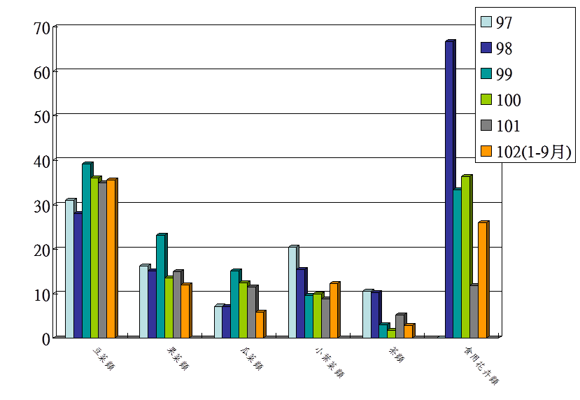
抽驗重點蔬果近5年不合格率情形
％
備註:102年1-9月不合格205件檢體中，檢出農藥超量者17件(8.3%)，使用非推
薦用藥者175件(85.4%)，同時檢出農藥超量及使用非推薦用藥者13件
(6.3%)。

Slide 29
未來工作重點
依據最新公告檢驗方法增加農藥檢驗項目至300項。
抽樣地點：超級市場、傳統市場、集貨場、餐廳、學校、觀光景點農特產。
會同農政單位於產地及市場行口之農產品抽樣。
持續加強生食蔬果抽驗及食用花卉類抽驗。
學校午餐食材抽驗。

Slide 30
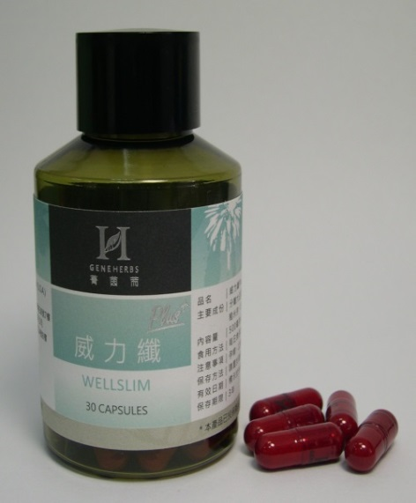
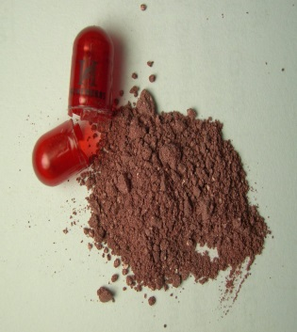
五、「威力纖Plus」添加偽禁藥Cetilistat

Slide 31
背景說明
102年10月17日新聞報導：台北市議員接獲爆料指出，菁茵荋生物科技公司天然保健食品「威力纖Plus 」，疑似添加偽禁藥Cetilistat（西替利斯他）。
民眾曾向臺北市政府衛生局檢舉「威力纖Plus 」經銷商於平面媒體及網路刊登廣告涉誇張易生誤解，該局業於102年10月1日依違反食品衛生管理法第28條第1項及第45條第1項處8萬元罰鍰在案。
臺北市政府衛生局依新聞報導，進行產品調查及抽驗，並於102年10月17日送食藥署檢驗，案經驗出Cetilistat成分。

Slide 32
Cetilistat簡介
作用^{(註)}：Cetilistat成分是一種很強的胰臟脂酶（pancreatic lipase）抑制劑，具有很強的藥理作用及體內活性作用。
核准情形：
  日本於102年9月20日核准該藥品（每粒120mg），每日使用3次，用於治療肥胖（Obesity）。
  本部未核准發含Cetilistat成分之藥品許可證。
Cetilistat成分非屬本部公告之「食品添加物」核可進口範圍。
註：參考文獻 1. Horm Metab Res. 2008 Aug;40(8):539-43.
2. Curr Opin Investig Drugs. 2008 Apr;9(4):414-21
3. Br J Clin Pharmacol. 2009 Mar;67(3):309-15

Slide 33
國內管理機制
若食品中摻加西藥成分或類緣物成分者，依藥事法，未經核准擅自輸入屬禁藥，未經核准擅自製造屬偽藥。
違法製造或輸入偽禁藥者依同法第82條，處10年以下有期徒刑，得併科新臺幣1千萬元以下罰金；販賣者依第83條，處7年以下有期徒刑，得併科新臺幣5百萬元以下罰金。

Slide 34
目前執行情形
全案業由台北市政府依藥事法第82條、第83 條之規定移請檢調單位偵辦中。
臺北市政府衛生局於102年10月28日至「威力纖Plus 」下游通路廠商，查核案內產品及其它涉疑產品之庫存、販售情況，並針對涉疑產品予以抽驗、封存；抽驗產品送至食藥署檢驗，相關檢體刻正檢驗中。
將全面針對宣稱減肥功效之錠狀膠囊食品，加強抽驗，以杜絕不法。

Slide 35
貳、食品衛生管理法修法方向及相關子法規實施期程及辦法

Slide 36
食品衛生管理法修法方向
一、加重罰則
違反規定 | 現行條文 | 修法方向
有害人體健康、攙偽或假冒等產品禁止行為(第15條第1項) | 第44條─ 罰鍰6萬元至1500萬元 | 第44條─ 提高為6萬元至5000萬元。
1. 產品標示、廣告、宣傳涉及不實、誇張或易生誤解第(28條第1項) 2. 違反特殊營養食品等之促銷或廣告限制與停止刊播規定(第28條第3項) | 第45條─ 罰鍰4萬元至20萬元 | 第45條─ 提高為4萬元至400萬元
1. 攙偽或假冒(第15條第1項第7款) 2. 添加未經中央主管機關許可之添加物(第15條第1項第10款) | 第49條─ 刑罰刑度由3年以下 | 第49條─ 提高為5年以下
二、增訂食品安全保護基金之法源

Slide 37
設立食品安全保護基金

Slide 38
背景說明
因應102年5月31日立法院第8屆第3會期第15會次院會審查「食品衛生管理法」修法案之附帶決議。
中央主管機關應研議設置食品安全保護基金之可行性。
7月3日、10月15日已召開二次研議座談會。

Slide 39
目前執行情形
研議方向
  主要目的：維護食品衛生安全，保護消費者權益。
  基金主要來源：依食品衛生管理法及行政罰法規定裁罰或追繳不法利益範圍內之收入，以及行政罰鍰之部分提撥。
  主要用途：補助因食品衛生安全事件依消費者保護法之規定，提起之消費訴訟相關費用，以及對人體之健康風險評估相關費用。

Slide 40
未來工作重點
儘速完成草案經行政院審議，送立法院審議。
懲戒不肖廠商之惡行外，亦可遏止其他業者，阻絕違規行為之跟進。
希望可以維護行政公權力之行使，及保護消費者之私法權益，符合公平正義原則與社會期待。

Slide 41
食品衛生管理法授權子法規修訂

Slide 42
目前執行情形
食品衛生管理法全案於今（102）年6月19日修正公布，經檢視應訂定或修正之子法規及公告計有38案。
截至於今(102)年11月1日前完成修訂共20案完成發布或公告，另有4案已經本部法規會審議，刻正辦理發布事宜，9案辦理法規預告，其餘案件仍在研議中，預計在12月21日前完成。

Slide 43
未來工作重點
本部將督促食藥署，儘速把握時間，於預定期限內完成子法規之修訂，以完善食品衛生管理相關制度 ，並落實執行食品衛生管理相關法規。

Slide 44
參、食用油混摻油品、油品內棉酚殘留之檢驗方法

Slide 45
食用油混摻油品之檢驗方法

Slide 46
背景說明
食用油混摻檢測文獻中相關檢驗方法研究：
  油中特殊成分分析
  電子鼻氣味分析
  同位素比質譜儀分析
  紅外線光譜分析
  核磁共振光譜分析
  拉曼光譜分析
  食用油三酸甘油酯組成分析
  食用油脂脂肪酸組成分析
結果必需搭配資料庫比對
共同面臨之問題：
因脂肪酸百分組成會因植物品種、產地、季節、萃油方式及加工過程而不同，故資料庫比對所得結果仍需輔以工廠稽查及產品配方等進行確認及最終判定。

Slide 47
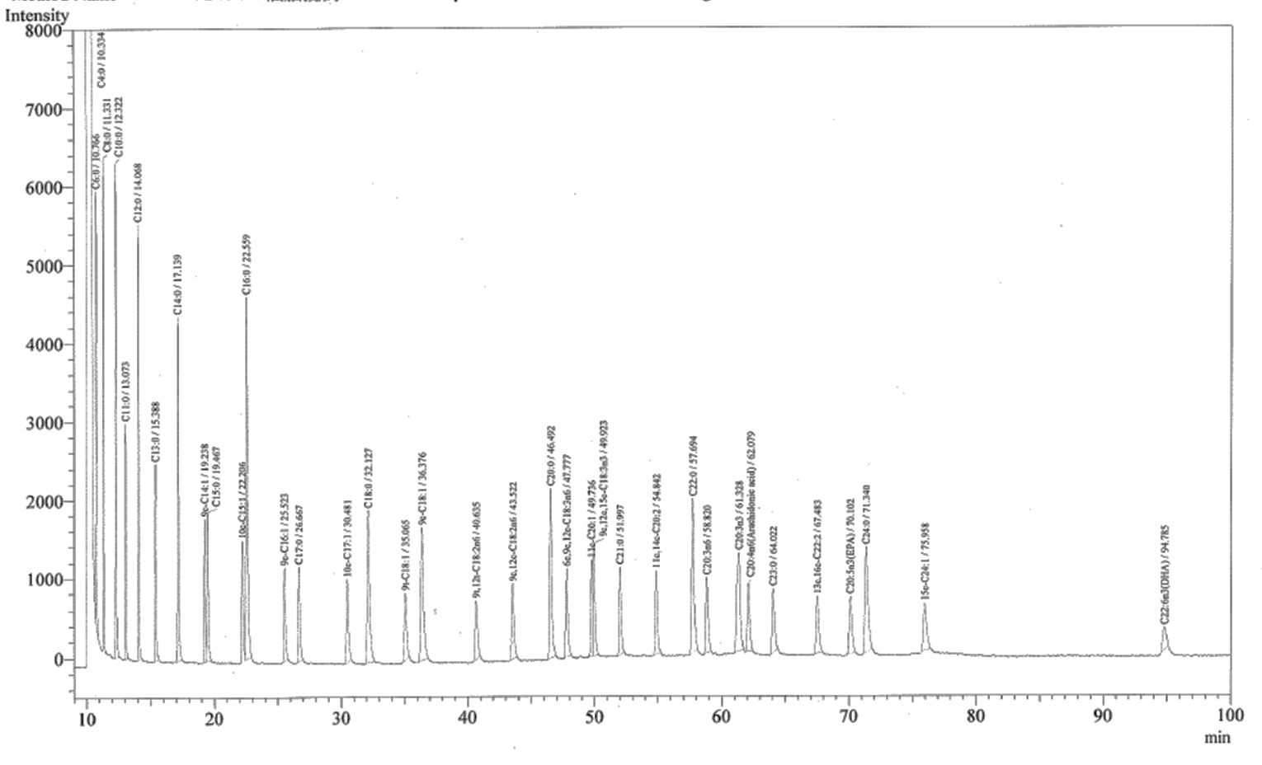
目前執行情形
方法依據食藥署102年10月11日第2次預告訂定之「食品中脂肪酸之檢驗方法」
該方法係將油脂皂化及甲基酯化後，以氣相層析儀(GC)進行脂肪酸之分析。
脂肪酸甲基酯GC圖譜

Slide 48
五大脂肪酸百分組成資料庫比對
台灣地區食品營養成分資料庫
中華民國國家標準
USDA National Nutrient資料庫
Danish National Food Institute資料庫
Chempro資料庫

Slide 49
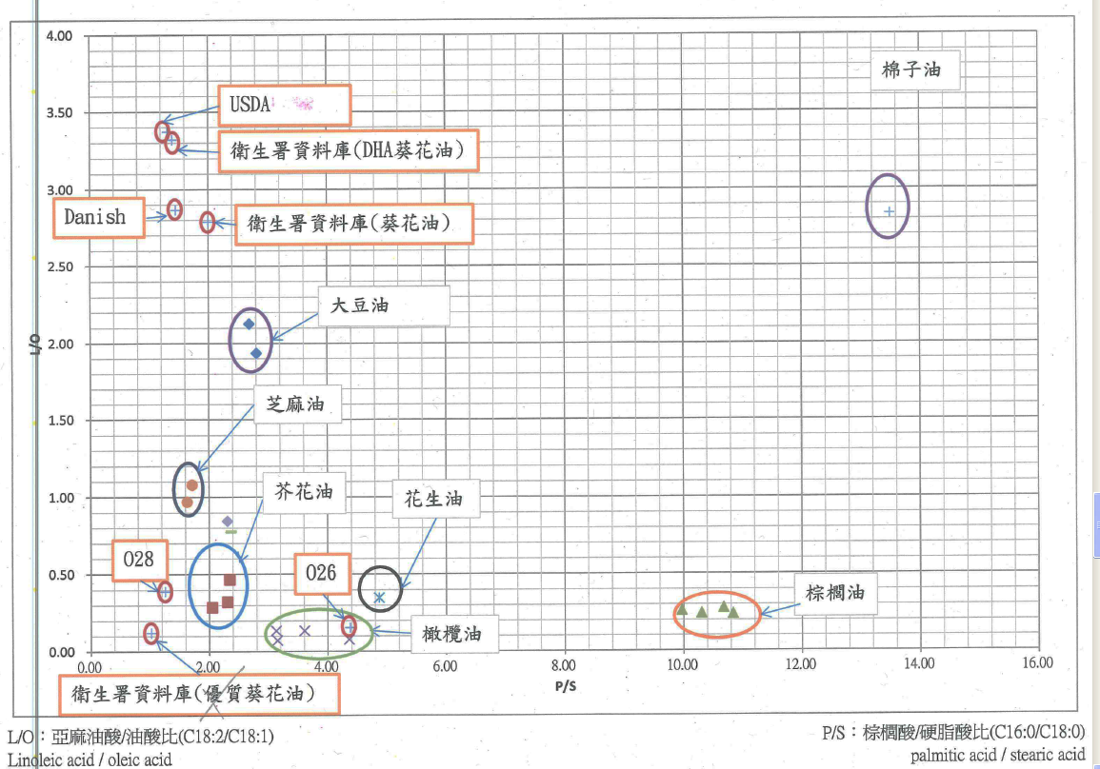
主成分分析
(Principal Component Analysis, PCA)
檢驗結果除與資料庫比對，並佐以PCA研判

Slide 50
未來工作重點
檢驗為發掘不法食品的手段之一，但並非唯一
  脂肪檢驗結果之判定，其困難在於原料本身因品種、產地、成熟度的不同即存在天然的差異，增加油品脂肪酸資料庫建置的難度，國際間各資料庫之脂肪酸組成部分差異很大，在比對判定上其困難性相對增加。
  檢驗所獲得的資訊，倘能得到更多的源頭稽查資訊，例如可能摻偽之成分，有助於有效打擊不法。
持續進行油品稽查，以早期發現不法。

Slide 51
油品中棉籽酚檢驗方法

Slide 52
背景說明
依CNS食用棉籽油規範，粗原油需經過規定之加工步驟製成精製油。食用棉籽油經過精煉處理，可去除大部分的棉籽酚，其游離棉籽酚含量極低。
棉籽酚有結合態(bound form)及游離態(free form)二種型式。由於游離態具有毒性，包括歐盟及中國大陸分別訂定飼料及食用油之限量標準，皆針對游離棉籽酚(free gossypol)而訂定。中國大陸食用油中游離棉籽酚之限量為200 ppm。
目前國際間關於游離棉籽酚之檢驗方法，多以有機溶劑萃取之後，以高效液相層析儀(HPLC)進行定量分析。

Slide 53
目前執行情形
食藥署食用油中棉籽酚檢驗方法，係參考國際文獻資料並依照國際規範，方法通過確效試驗之評估後，才會據以進行檢體之分析。此HPLC檢驗方法之定量極限為1 ppm，與國際一致。
食藥署以此方法檢測各地衛生局抽驗油品共計271件，結果皆未檢出棉籽酚。檢驗結果除經多次檢驗確認，並有數據品質管制措施，確認無誤後，才會對外公開，並非一次檢驗之結果。
食藥署另已建立LC-MS/MS分析條件，游離棉籽酚之定量極限可達0.05 ppm，較HPLC之定量極限(1 ppm)低20倍。
依外界建議，採用LC-MS/MS分析油品結果均與HPLC檢驗方法分析結果一致，未檢出棉籽酚。

Slide 54
未來工作重點
加速研訂棉籽酚限量標準。
持續進行油品中棉籽酚檢驗，倘有發現檢出棉籽酚之情形，將依棉籽酚限量標準予以處辦。

Slide 55
結語
持續執行油安行動，並於一星期內全面稽查所有市售油品，確保市面上油品均如實標示。
檢討修正食品衛生管理法，提高攙偽或假冒之罰鍰及刑責、標示不實之罰則，並設立食品安全保護基金。
行政院啟動「食品安全聯合稽查與取締小組」機制，打擊食品民生犯罪。

Slide 56
敬請指教

